Slide 1
‘도시형 에너지전환마을’ 활성화 방안 찾기
왜? 어떻게?
시민발전이종협동조합연합회장 정 은 진

Slide 2
우리의 문제의식
지난 5~6월, 8주 동안 ‘도시형 햇빛소득마을 시민학교’에 모아진 뜨거운 관심을 어떻게 풀어내야 할까.
1천만 국민이 햇빛발전소 생산자로 참여할 수 있게 하려면,
주민주도의 ‘도시형 에너지전환마을‘ 활성화 방안 찾아야.
이 같은 현실적인 고민은
시민발전이종연합회의 현단계 과제와 궤를 같이해.
Notes:
프레젠테이션을 통해 참가자가 얻는 혜택: 성인 학습자는 주제가 얼마나 중요한지 또는 왜 중요한지를 알면 주제에 더 관심을 가집니다.
발표자의 주제에 대한 전문 지식 수준: 해당 분야에 대한 자격을 간단히 설명하거나 참가자가 발표자의 발표를 들어야 하는 이유를 설명합니다.

Slide 3
목 차
1. ‘도시형 에너지전환마을’ 필요성 재확인
2. ‘도시형 에너지전환마을’ 활성화의 최대 난점
- ‘부지난’ 해결방안 찾기
3. 제안
1) 분산법 시대 전력통계, ‘생산지 기준’ ‘소유지 기준‘
2) 도시형 햇소? 에전? 에자? 명실상부한 명칭 통일
Notes:
단원 설명은 간단해야 합니다.

Slide 4
1. ‘도시형 에너지전환마을’ 필요성 재확인
1. 2050 탄소중립 + 재생에너지 중심 에너지안보체계 구축
2. 2030 태양광발전설비 87GW 목표 실현하려면
3. 도시지역 재생에너지 자급률 제고 + 송전망 추가건설 줄이기
Notes:
목표 예
이 단원을 마치면 다음을 수행할 수 있습니다.
팀 웹 서버에 파일을 저장합니다.
팀 웹 서버의 다른 위치로 파일을 이동합니다.
팀 웹 서버의 파일을 공유합니다.

Slide 5
1-1 2050 탄소중립 + 재생에너지 중심 에너지안보체계 구축
- 2035 NDC
(‘2511 최종 확정안)
에너지 93% 수입
(연간 240 조원)
국제정세에 취약
화석연료:
1차에너지의 80%
부문 | 2018 배출량(백만톤) | 2035 목표 감축률 | 2035 주요 감축 수단
전환(전력) | 269.6 | 68.8 ~ 75.3% (약 2억톤) | 화석연료발전 축소, 원전+재생에너지 확대
산업 | 260.5 | 24.3 ~ 31.0% (약 0.7억톤) | 연료·연료 탈산소화, 공정 전기화
건물 | 52.1 | 53.6 ~ 56.2% (약 0.3억톤) | 제로에너지 건축물 확산, 열공급의 전기화
수송 | 98.1 | 60.2 ~ 62.8% (약 0.6억톤) | 전기·수소차 보급, 대중교통 활성화
농축수산 | 24.7 | 29.3% (약 0.07억톤) | 저메탄 사료 보급, 영농법 개선
국가전체 | 742.3 | 53.0 ~ 61.0% (약 4.4억톤) | 2035 국가 온실가스 순배출량 감축 목표

Slide 6
1-2 제1차 재기본 목표 달성하려면
제1차 재생에너지 기본계획(2026년)
- 2030년
태양광설비 목표
87GW
▶~‘25년 30.8GW
▶‘26-30 신규설비
56.2GW
1. 계통여유지역, 초대형 태양광 프로젝트
: 수도권, 충청, 강원권에 12GW
2. 4대 정책입지
: 산단,공장지붕/ 영농형,수상형/ 도로,철도,농수로/ 학교,주차장,시장
37GW
3. 기타 유휴공간
: 환경기초시설 등 7.2GW
--------------------------------------------------------------
◆ 농어촌 햇빛소득마을 2,500개 : 2~3GW 예상(30년 목표의 4- 5% 수준)
◆ 도시 유휴부지 최대 발굴+ 시민발전협동조합, 초대형사업 참여 절실

Slide 7
1-3 도시지역 재생에너지 자급률 끌어올려야
순위 | 광역자치단체 | 전체 전력자립률(%) | 재생에너지 자급률(순위/%)
1 | 경북 | 262.6 | 5 / 21.2
2 | 전남 | 208.2 | 3 / 40.6
3 | 인천 | 180.6 | 14 / 1.8
4 | 충남 | 180.5 | 6 / 15.2
5 | 강원 | 172 | 4 / 23.1
6 | 제주 | 100.2 | 1 / 56.7
7 | 전북 | 92 | 2 / 45.4
8 | 경남 | 85.5 | 9 / 9.5
9 | 울산 | 82.1 | 11 / 2.9
10 | 세종 | 70 | 7 / 11.3
11 | 경기 | 62 | 11 / 2.9
12 | 충북 | 25.6 | 8 / 10.2
13 | 부산 | 22.4 | 15 / 1.4
14 | 대구 | 18.5 | 13 / 2.2
15 | 광주 | 11.9 | 10 / 4.1
16 | 서울 | 7.5 | 16 / 0.6
17 | 대전 | 3.4 | 17 / 0.4
출처: 그린피스·에너지전환포럼 공동 분석 자료 (2026년 발표/
한국전력공사 전력 판매 통계 및 한국 에너지공단 신재생에너지 보급 통계 기반)

Slide 8
2. ‘도시형 에너지전환마을’ 활성화의 최대 난점
- ‘부지난’ 해결방안 찾기
1. 공공유휴부지 한계 불구, 전수조사 시급
2. 민간부지 적극 활용하기
3. 도시민 + 도시기반 시민발전협동조합,
초대형 태양광사업에 주체로 참여할 수 있어야

Slide 9
2-1 공공유휴부지 한계 불구, 전수조사 시급
광주, 제1차 탄소중립녹색성장기본계획
- 목표 : 2045년, 광주 RE100 실현
▶ 자체 전력생산 51%
(태양광 19%, 수소연료전지 32%)
▶ 초광역 재생에너지 도입 49%
2045년까지 자체 태양광 설비 1.2GW 要
2025년 말 누적 태양광설비 0.373GW
공공부지 태양광 잠재량 0.247GW
공공부지, 목표 대비 30% 수준 그쳐
경기도, 공공부지 전수조사
- 공유부지 약 52만개,
- 태양광 설비 가능부지 21만개 도출
위성지도 분석, 1,600개 후보지 발굴
현장조사, 최종 600곳 적정부지 압축
⇒ 市郡과 협의, 추진 예정

Slide 10
2-2 도시 민간부지 적극 활용하기
: 27년부터 자가용 태양광 REGO 발급 추진
제1차 재기본,
자가설비 인증제,
REGO 도입
(재생에너지 사용량 인증서)
26년 시범사업
27년 본사업 추진
전국 200만 가구에
자가용 태양광 보급
A 시민발전조합, B아파트 옥상에 300kW 태양광설비 설치
-------------------------------------------------------------------
① 아파트 공용전기 상쇄 + REGO 조합 귀속 모델
- 부지 임대료와 공용전기료 상쇄
② 리스·구독형(기부채납 조건부) 모델(REGO, B아파트에)
- B아파트와 장기 리스/구독 계약 (10~15년)
- A조합, B아파트의 REGO 판매로 구독요금 차감.
사업비와 적정수익 회수(구독기간 종료) 후,
설비 소유권을 B에 무상양도(기부채납)
③ 입주민 참여형 펀드 모델
- B아파트 주민이 A조합원으로 참여,
공용전기료 차감+ 조합배당 수익(또는 펀드 이자)

Slide 11
2-3 메가 프로젝트, 도시 참여로 완성!
해외 사례
1. 독일: 시민에너지 네트워크 모델
- 광역•전국형 조합 연대
- 대도시 협동조합 자금공급(지분소유) 후
발전수익 일부를
발전소 지역 복지+인프라에 재투자하는
지역간 상생구조 정착.
2. 영국 : 리플 에너지 플랫폼 모델
- 메가발전소 참여, 인근주민 우선+ 인센티브
- 남은 지분, 영국 전역 소비자에게 개방
도시기반 시민발전협동조합의 초대형 태양광사업 참여
‼
전력 소비지와 생산지의 공간적 미스매치 해결
▶ 전력 소비지와 생산지의 일치, 地産地消가
에너지전환의 지향점이라면,
▶ 도시기반 협동조합의 메가프로젝트 참여는
그 지향점 도달 위한 현실적 이행 경로

Slide 12
2-4 ‘地産地消 지향점’ 향한 ‘현실적 이행경로’는?
◆ ‘전력 소비자’ 도시 시민, ‘재생에너지 생산자’로 거듭나기
- 도시민을 평생 전력빚 지고 살게 만드는
지리적 자급(행정 칸막이), 이제는 넘어서야 (cf. 지역별 차등 전기요금제)
◆1) 도시기반 시민발전협동조합, GW급 초대형발전사업 지분참여
2) 초대형발전 수익금, 도시 에너지전환기금 조성
3) 도시 전역 분산에너지 네트워크 구축
도시 ‘재생에너지 자급률’ 끌어올리기

Slide 13
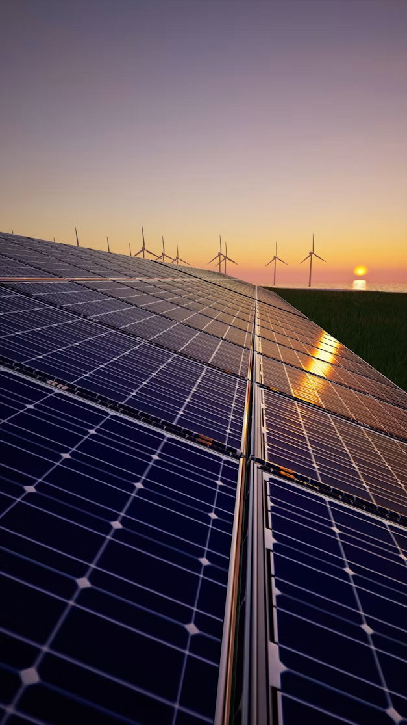
제안 1
분산법 시대 전력통계, ‘생산지 기준’ ‘소유지 기준‘
1. ‘지리적 자급’을 ‘시민소유권 자급 ‘ 으로 !
2. 망 안정성 + ‘에너지 주권•기후성과’ 통계
- 분산법에 ‘가상 자급률‘ 지표 신설
A지역 분산전원에 대한 B지역 조합과 주민의 지분소유+ PPA 계약 총량
3. ‘소유•계약 기반의 통계 보정제도‘ 도입을!
.

Slide 14
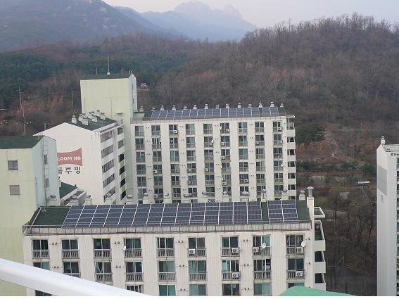
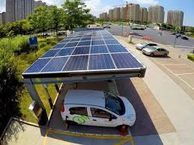
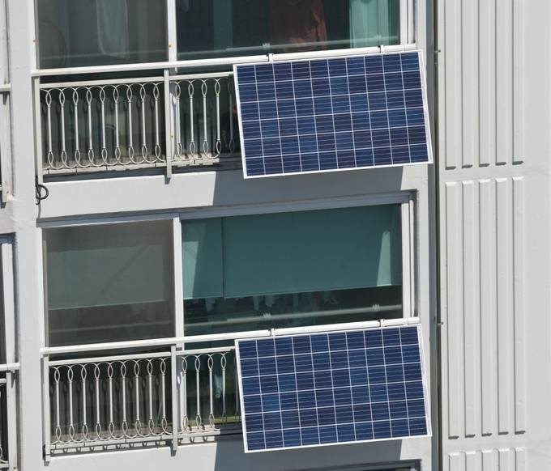
제안 2
도시형 ‘에너지전환마을 / 에너지자립마을’ > 햇소마을
농어촌
햇빛소득마을 + 마을공동체 활성화
도시형
에너지전환마을(광주/ 내쓰전내만쓴)
에너지자립마을
옥상, 발코니, 주차장
햇빛발전소

Slide 15
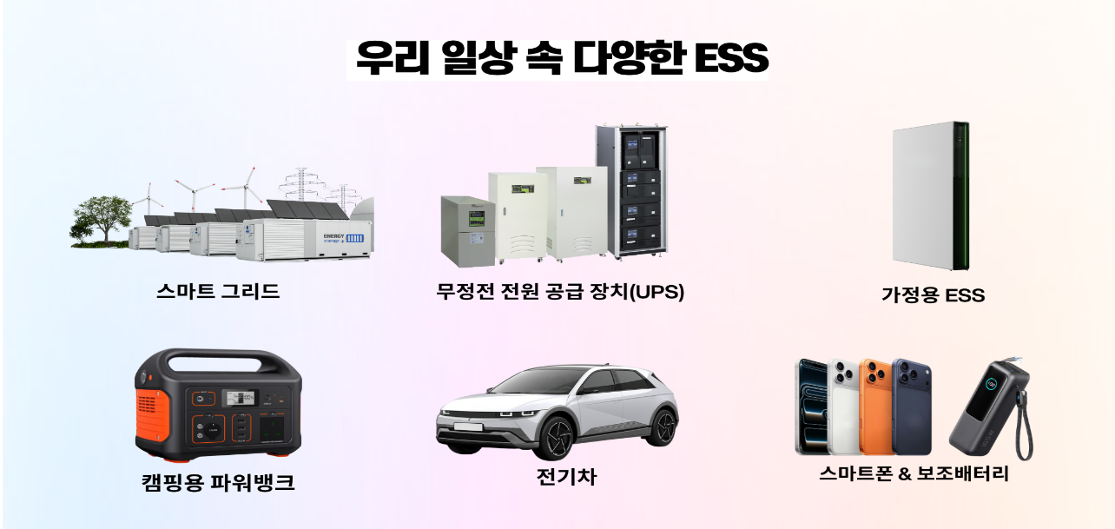
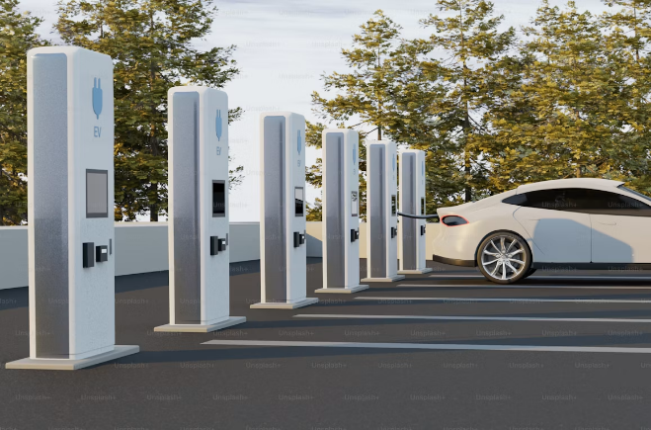
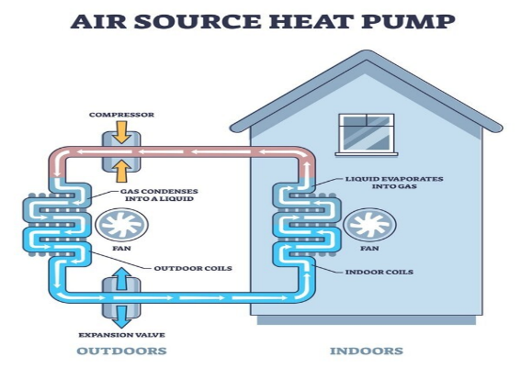
번외 – 도시 ‘전력수요관리 시스템’ 시급
1.
‘절전도 발전이다!’
재생에너지 확대
전력수요관리
DR, 히트펌프, 전기차, ESS 등
전력수요관리체계 앞당겨야!

Slide 16
2050 탄소중립 향해
‘도시형 에너지 ㅇㅇ 마을‘ 활성화를..!

